Slide 1
Librería de Satoshi impulsa el aprendizaje técnico y la adopción de Bitcoin

Slide 2
Clase 4 - Tu propio Banco
Configuración y montaje de nuestro Mint
Configuración y montaje de nuestro Wallet
Redes Mesh
BitChat: Comunicación Descentralizada

Slide 3
Objetivos
Evaluación continua y acompañamiento personalizado
Configurar un mint Cashu funcional
Configurar una wallet Cashu
Explorar casos de uso avanzados: redes mesh y comunicación descentralizada

Slide 4
Arquitectura de Cashu
https://deepwiki.com/cashubtc/nutshell

Slide 5
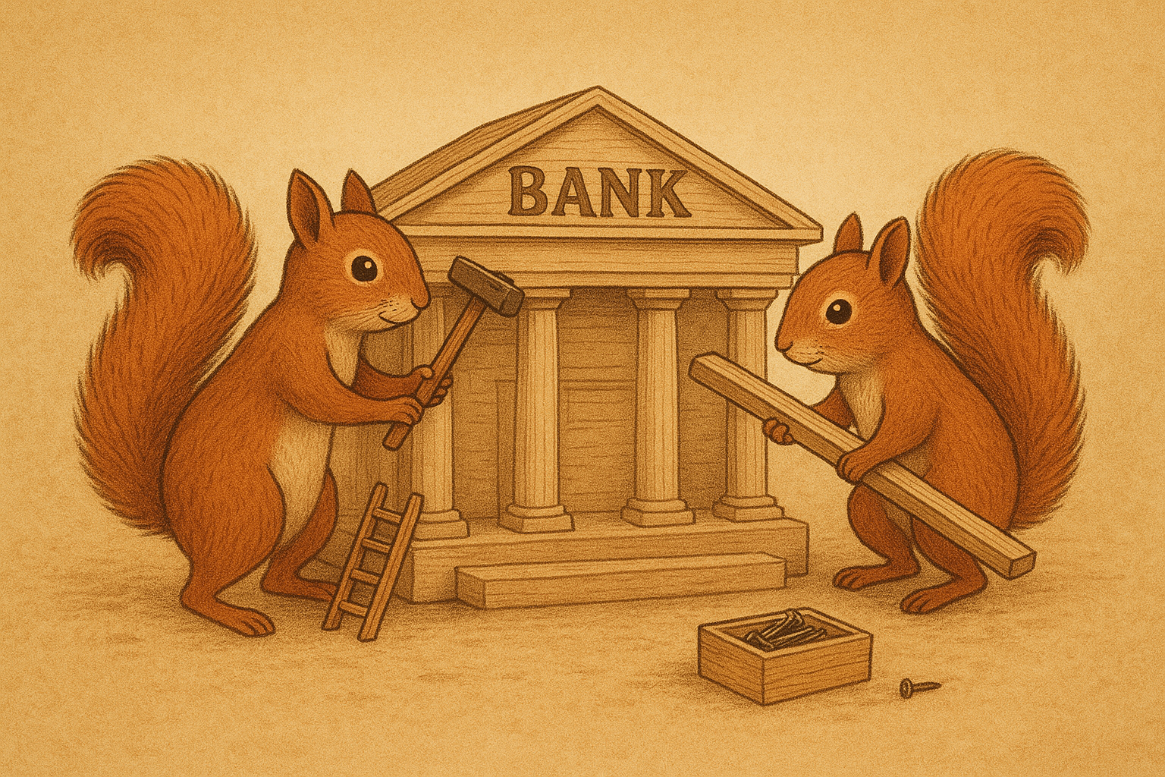
Configurando nuestro propio Mint

Slide 6
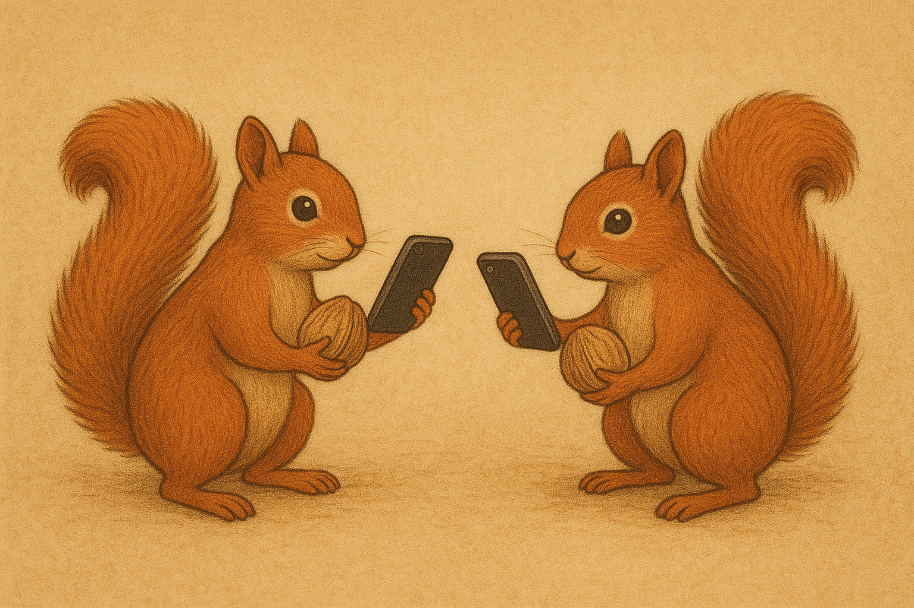
Configurando nuestra propia Wallet

Slide 7
Las redes mesh
Son un tipo de arquitectura de red en la que cada dispositivo se conecta directamente a múltiples otros dispositivos de la red, creando una estructura interconectada que se asemeja a una malla.
No dependen de un punto central de control como un router tradicional. Cada nodo puede actuar como repetidor y enrutador.

Slide 8
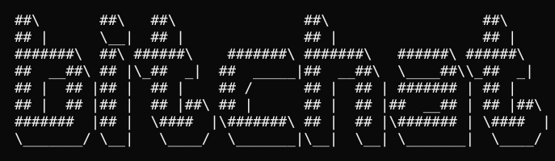
https://bitchat.free/

Slide 9


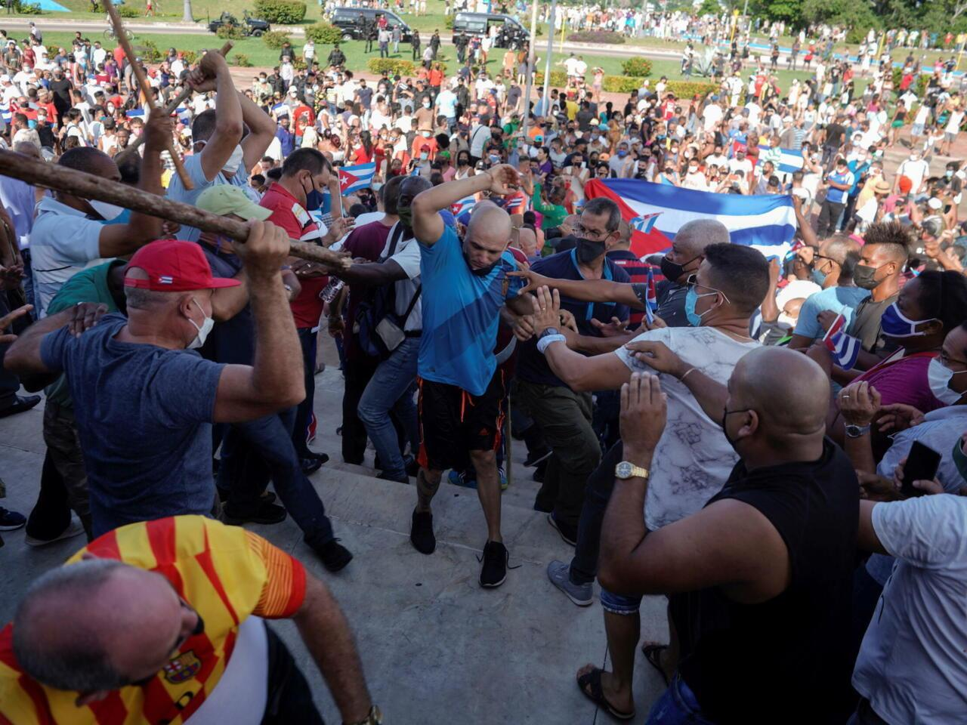

Slide 10
Preguntas y Dudas

Slide 11
Clase 4 - Tu propio Banco
@Forte11

